Slide 1
GPXを用いたオサムシ図鑑
山口貴弘

Slide 2
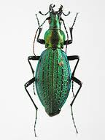
オサムシとは
甲虫目オサムシ亜目オサムシ科に属する甲虫。世界から 1859 属、32561 種、日本だけでも 182 属、1241 種が知られている。甲虫類の中でも最も大きなグループの一つ。
一部を除く大半の種類で後翅が退化しており飛ぶことができなくなっている。そのため、地域の集団間の
交流がほとんどなく、同種間でも地域ごとの
形態変異が激しい。結果的に地理的な固
有種も多く存在する。
→ 進化系統学や生態学の格好の
研究材料
アイヌキンオサムシ

Slide 3
なぜGPX形式が重要なのか ?
日本国土のほぼ全域に分布しており、地域変異が激しい。
→ 一般的な生息地情報だけでなく、捕獲された個体と実際の住処が 1:1 で対応した情報に価値がある。長期的にはデータベースが蓄積・更新され続けていくことが重要になる。
プロの研究者以外で各地の個体の最新情報にアクセスするためには、各地に住むアマチュア有志の情報提供が必要。
個体の発見数などの情報も随時更新することにより、各地の
環境を調べる生物指標としても利用できる可能性がある。

Slide 4
具体的にどうするのか ?
アマチュア研究家有志や、プロの研究者に利用してもらうことを想定。全国各地から情報を集めたい。
日本地図をクリックするとその地域に生息するオサムシの各種写真、捕獲年月日、年平均気温などが表示される。生息地をマップ上に記号で示すには階層構造を用いて見やすくする。
地図は Google Earth のように立体的かつ精細に表示されるようにする。
ユーザーが登録する情報に基づいて RDF 形式などで詳しい分類をする場合、必要最小限の情報を入力してもらい、あとはアプリケーションが既に存在する生物データベースから検索して科名、種名など細かい述語を記すようにする。
検索に使用するデータベースは BioLib などを用いる。

Slide 5
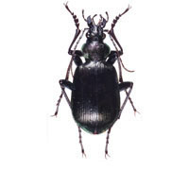
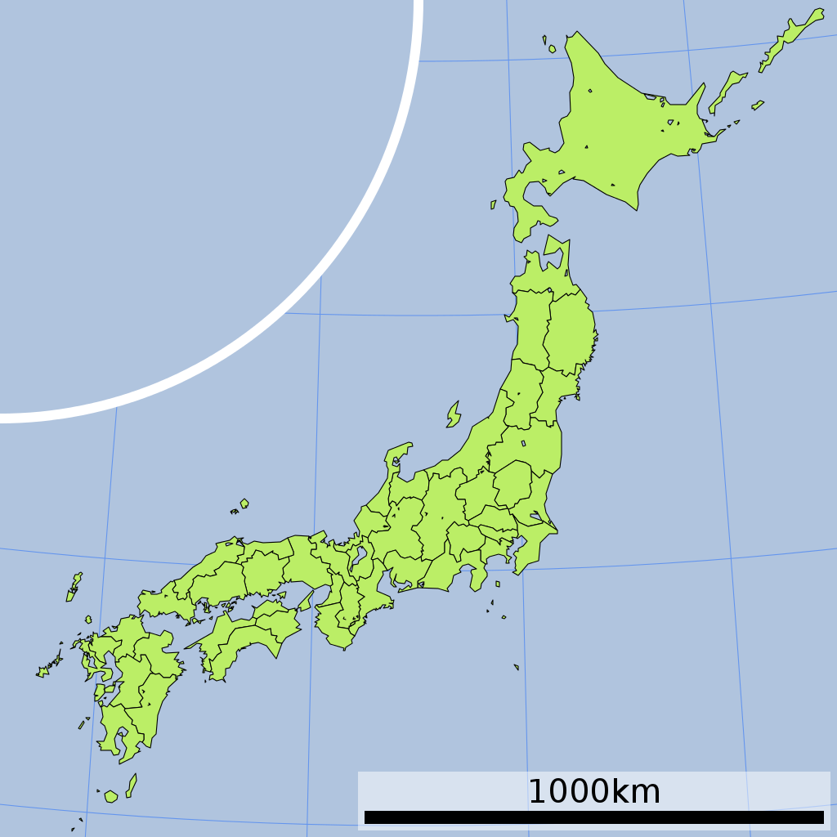
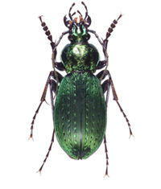
・写真に種名、捕獲日時、位置情報を
加えてアップロード
・報告のあった地点を地図上に表示
・拡大すると捕獲された個体と場所の情報が見られる
・これと逆に種類から捕獲地点を一覧にするオプションなども加える。
・環境指標としての使用も考慮し、捕獲された時期を選択して表示できるようにする。
標準 和名 アオカタビロオサムシ
学 名Calosoma inquisito Motschulsky
2011 年 7 月 18 日 11 : 40
長野県茅野市蓼科山にて捕獲
標準 和名 アオオサムシ
学 名 Carabus insulicola Chaudoir
体長 40 mm
2011 年 8 月 3 日 15 : 25
静岡県焼津市高草山にて捕獲

Slide 6
未来への展望
オサムシは、昆虫としては食物連鎖の頂点に立つ。そのため、オサムシの餌となるカタツムリ、ミミズ、その他の昆虫などの生態系、さらにその下の生産者の生態系などの関連性を探りつつ、データベースを広げるなどの応用が考えられる。または鳥や小型の肉食獣などオサムシの捕食者などにも視点を広げる。
スマートフォンなどで手元の生物の遺伝情報がスキャンできるような時代が来ればこれも逐次データベースとして蓄積する。
日本だけでなく世界中にもデータベースを広げる。
情報が開示されることにより、マニアによる乱獲のおそれがある。そのため、そもそも情報が集まらない可能性がある。
→ 位置情報の精度を変えてある程度対処可能
日本全国のアマチュア有志の連携が不可欠。

